Slide 1
Audit Carrefour
Magasin: Mahdia
Le 03 août 2017
Dr Hatem KARAA

Slide 2
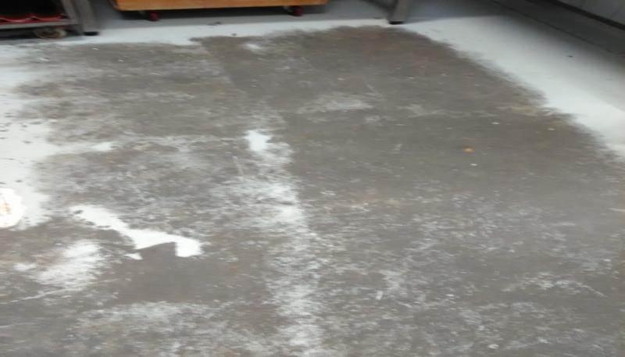
Labo pâtisserie: Le revêtement du sol est écaillé

Slide 3
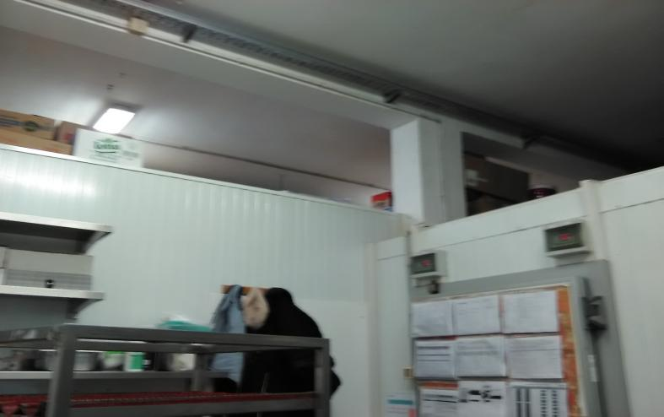
Labo pâtisserie: la plafond n’est pas cloisonné, il ouvre sur la réserve sèche

Slide 4
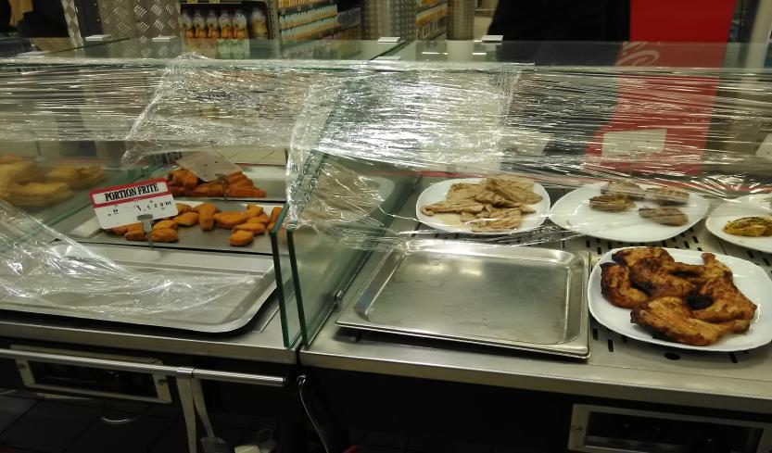
Traiteur: La conception du meuble ne permet pas la protection totale des produits exposés, Utilisation d’un emballage pour cet effet

Slide 5
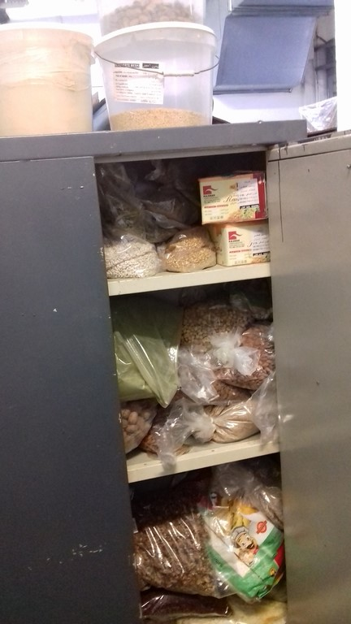
Rayon olives/ épices: prévoir un élément aéré pour le stockage des épices et des fruits à coque.

Slide 6
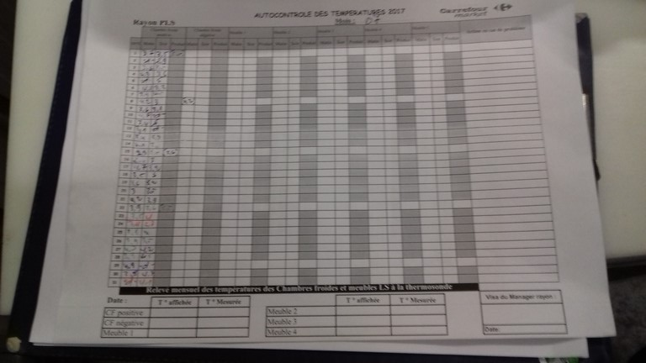
Rayon PLS: assurer le contrôle mensuel à la thermosonde de la température de stockage en chambre froide pour le mois de juillet 2017.

